Slide 1
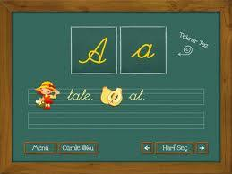
KELİME ÖĞRETİMİ

Slide 2
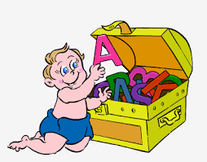
1. KELİME VE KELİME HAZİNESİ

Slide 3
Kelime;Anlamlı ses veya ses birliği, söz, sözcük olarak tanımlanmaktadır. (TDK, 1998)
Sözcük Dağarcığı; Bir dilin, kişinin ya da kümenin sahip olduğu söz varlığıdır.
Söz Varlığı; Bir dildeki sözlerin bütünü, söz hazinesi, söz dağarcığı, vokabüler, kelime hazinesidir.

Slide 4

Anlama gücünün geliştirilmesi için kelime dünyasının genişliğinin büyük önemi vardır.
Kusursuz bir anlama için metinde geçen kelimelerin bilinmesi, tek başına yeterli olmasa da temel şart niteliğidir.

Slide 5

Çocuğun kullandığı okuma metni içinde anlamını bilmediği kelimelerin fazlalığı okuma eğitimini etkilemektedir. Okumaya yeni başladığı dönemde anlamını bilmediği bir kelime ile karşılaşılan çocuk, kelimeyi anlamak için çaba harcayacaktır.

Slide 6

Zengin kelime hazinesine sahip olmak, yalnızca sözlükten kelime ezberlemekle mümkün değildir. Önemli olan bildiği kelimeleri aynı zamanda en uygun yerde, en etkili ve doğru bir biçimde kullanmaktır.

Slide 7

ŞEY
Günlük konuşmalarda, bir düşünceyi, bir duyguyu ifade etmede zorluk çekildiğinde, uygun kelime bilinemediği veya hatırlanamadığı için özellikle çocukların sıklıkla kullandığı bir sözcük vardır; Şey.
Çocuğun anladığı halde bazı sözcükleri kullanamamasının altında sözcükleri kullanma fırsatı bulamaması yüzünden yeterli alışkanlığı geliştirememiş olması yatar.

Slide 8

‘‘ŞEY’’ ile başa çıkma;
Anne babalar, öğretmenler çocuk ‘şey’li bir cümle kurduğunda bunu gözden kaçırmamalı, ‘ne’, ‘nasıl’, ‘kim’, ‘niçin’, gibi soru sözcükleri ile ‘şey’ in yerini tutan nesneyi, kavramı, duyguyu, düşünceyi, durumu aratmalı, buldurmalıdır.

Slide 9
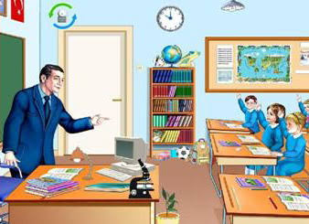
Kelime hazinesinin genişliği ve kelime bilgisini nitelikli olması iletişim açısından önemlidir.
Kelime hazinesi gerek çocuk gerekse yetişkin her bireyin anlama ve anlatma etkinliklerindeki başarısını etkileyen en temel etmenlerdendir.

Slide 10

Üslup, söz dizimi, akıcılık, ilgi çekici olma gibi özelliklerin yanında kullanılan söz varlığının okuyucunun kelime hazinesine karşılık gelmesi de bir metni, okumaya değer hale getiren, anlaşılır kılan özelliklerdendir.

Slide 11
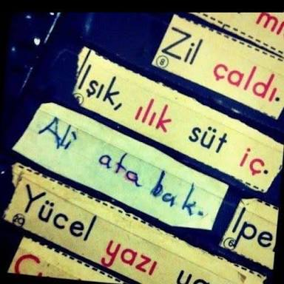
2. KELİME HAZİNESİYLE DİL BECERİLERİ ARASINDAKİ İLİŞKİ
Okuma ve dinleme sırasında edinilen kelime hazinesi konuşma ve yazmada kullanılır.
İlköğretime başlama çağına yaklaşmış çocukların kelime hazinesinin yeterli bir seviyeye gelmesi, okuma yazma öğretimine başlangıç için de bir işarettir.

Slide 12
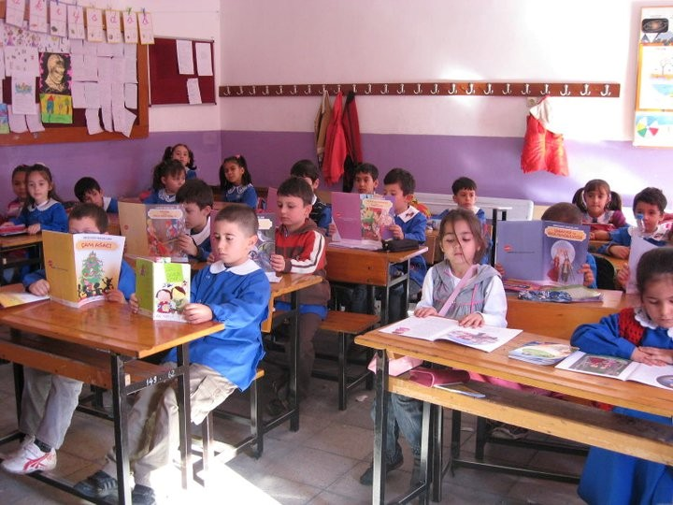
Okuma alışkanlığı öğrencilerin kelime hazinesini ve okuma- anlama becerisini geliştirir.
Okuma becerisini ilerlemesi ise sözcük dağarcığını zenginleştirmeye katkı sağlar.

Slide 13
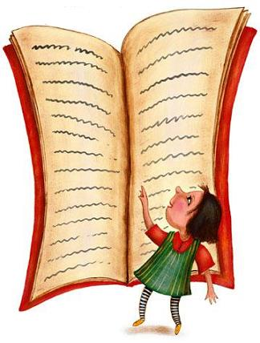
Okuma seslendirme değildir. Okumanın temelinde anlama vardır. Okuma ile birlikte anlama da gelişir.

Slide 14

Okumanın gelişimi için aile ne yapmalı?

Slide 15

Ailelerin eve düzenli olarak gazete, kitap, dergi gibi yayınları alması çocuğu okuma konusunda olumlu yönde etkilerken anne babanın düzenli okuma alışkanlığının olması da çocuk için özendirici olmaktadır. Çünkü anne baba iyi bir modeldir.

Slide 16
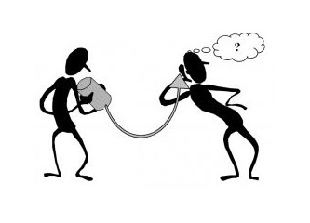
Kelime hazinesini gelişimi için okuma önemli olduğu gibi öğrencilerin iyi birer okuyucu olmaları için çok kelime bilmeleri ve kelimeleri iyi tanımaları da şarttır.
Okuma becerisi kelime hazinesini geliştirici tek dil becerisi değildir. Bunun yanında dinleme becerisi ile de kelime hazinesi gelişir.

Slide 17
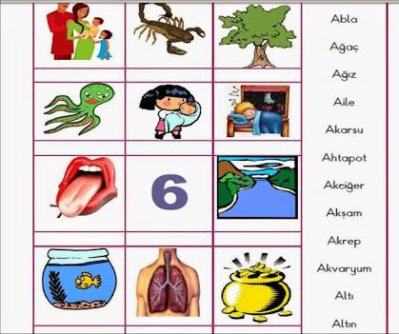
Hem anne babanın hem de öğretmenin amacı çocuğa çok sayıda farklı kelime kullandırmak ve bu kelimeleri aktif halde tutmak olmalıdır.
Öğrencilerin farklı okuma ortamlarıyla karşı karşıya kalması, çeşitli tür ve konularda metinler okuması farklı bağlamları kavratmak bakımından önem arz etmektedir.

Slide 18
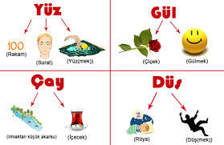
3. KELİME- BAĞLAM İLİŞKİSİ

Slide 19
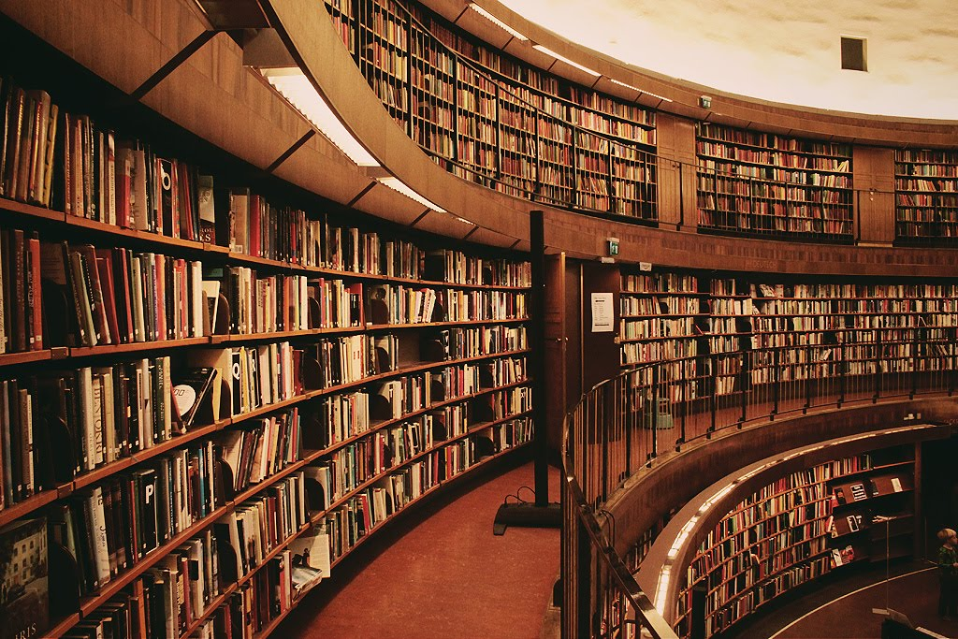
BAĞLAM: Bir sözcüğün, cümlenin, paragrafın metin içindeki yerini belirleyen; ondan önce veya sonra gelen söz konusu sözcük, cümle ya da paragrafın anlamını, değerini belirleyen öğeler bütünüdür. Yani kısaca ortamdır.

Slide 20
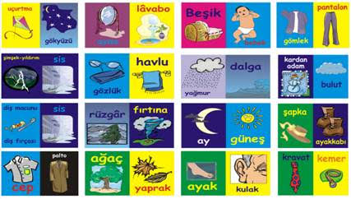
Kelime hazinesi zenginliğinin, kelime sayısının çokluğuyla sınırlı olmadığını, aslında önemli olanın, kavram zenginliği olduğunu göstermektedir. Bu bağlamda kelimenin önemi, hangi kavramları karşıladığının bilinmesinden ortaya çıkmaktadır.

Slide 21
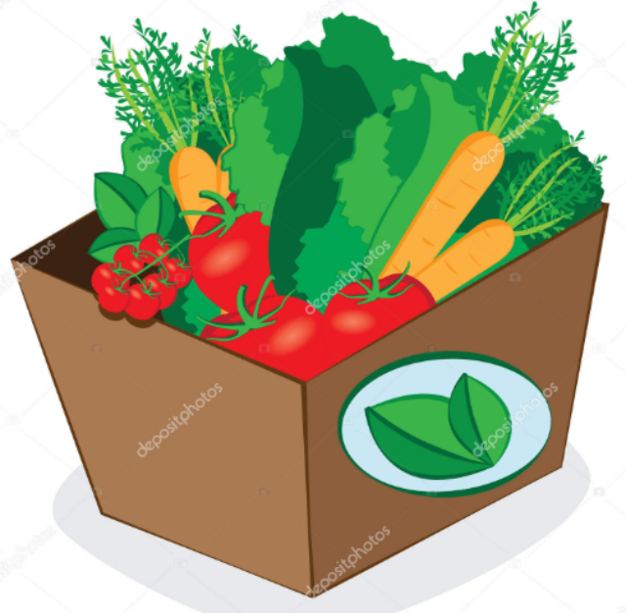
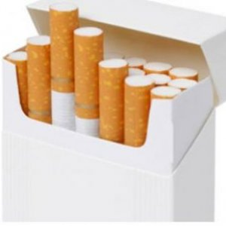
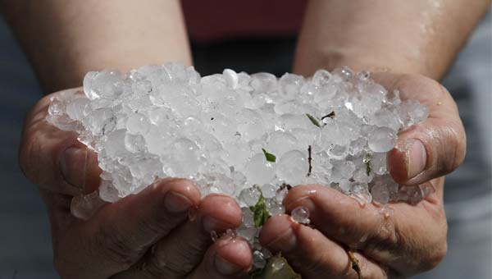

Türkçe kelimeler hem yazılış hem de söyleniş birliği taşır.
Her dilde olduğu gibi Türkçede de eş sesli dediğimiz kelimeler vardır. Örneğin, dolu (boşun zıddı), dolu (kar tanesi); ben ( kişi zamiri), ben (derideki ufak benek)
DOLU
DOLU

Slide 22

Öğrencinin duyduğunda ya da okuduğunda bir sözcüğü anlıyor olması, o sözcüğün tamamen kelime hazinesine ait olduğunu göstermez.
O yüzden söz dağarcığını iyice pekiştirip belleğine yerleştirmeye, sonrada onu edilgen durumdan etkin duruma getirmeye ihtiyaç vardır.

Slide 23
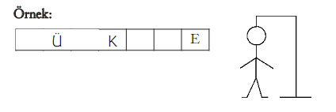
Kelimelerin farklı bağlamlardaki anlamları arasındaki ilişkiyi kavramanın en iyi yolu yine okumaktan geçmektedir. Ancak okunan metindeki kelimelerin, kullandıkları bağlama en uygun kelimeler olması gerekir.

Slide 24
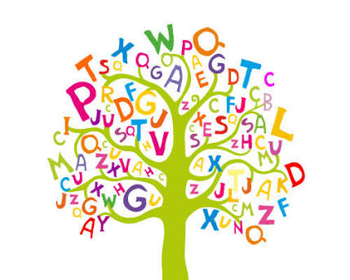
4. KELİME HAZİNESİNİN GELİŞTİRİLMESİ

Slide 25

Kelime çalışmaları öğrencilerde aşağıdaki bilgi ve becerileri geliştirmeyi amaçlar:
Kullanmakta olduğu kelimelerin anlamlarını, kullanışlarını durulaştırmak; yanlış kullanımları fark edip düzeltebilme yeteneği kazanmak,
Yeni kelimeler öğrenerek, kelime hazinesinin yaş ile birlikte doğal gelişimini hızlandırmak,

Slide 26
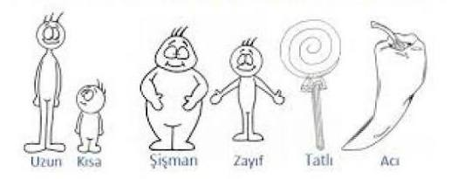
Kelimelerin yapılışlarını tanıtarak anlamlarını daha iyi belirleyebilecek bilgiler vermek,
Kelimelerin karşıtlarını, yakın anlamlarını, karşılıklarını öğretmek, anlam sınırları üzerinde bilinç kazandırmak,
Birleşik kelime, deyim, atasözü gibi kelime gruplarını tanıtmak, anlamlarını öğretmek

Slide 27

Kelimenin terim olarak bir bilim ya da sanat alanında belli anlam taşıdığını fark ettirmek,
Bilmediği kelimelerin anlam ve yapısını öğrenebilmek için sözlük ve başka kaynaklara başvurma alışkanlığı kazandırmak,
Kelimeleri, deyimler, terimleri, günlük ilişkileri ve yaratıcı anlatımda doğru ve yerinde kullanmayı öğretmek.

Slide 28



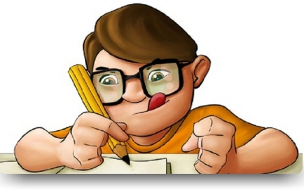
Farklı dil becerilerinde düzenlenmiş etkinlikler:
Dinleme, konuşma, okuma ve yazma becerileri yoluyla öğrencilerin kelime hazinesi zenginleştirilebilir.

Slide 29

Doğrudan kelime öğretimi:
Burada dikkat edilmesi gereken nokta, bütün kelimelerin öğrencilere tek tek öğretilemeyeceği gerçeğidir.
Doğrudan kelime öğretimi yapılırken bile bir kelimenin diğer kelimelerle olan ilişkisi, bağlam içerisindeki rolü öğrencilerce kavranırsa bu yöntem çok etkili bir yöntem haline gelebilir.

Slide 30

Kelime öğrenme stratejilerinin öğretimi:
Bu stratejilerin ilki bağlam içerisinden kelimenin anlamını çıkarmaktır.
İkincisi ise kelimenin özelliklerinden yararlanarak anlam ulaşmaya çalışmadır.
Üçüncüsü ise öğrencilerin kendi kendilerine gelişimini sağlamak amacıyla sözcük kullanmaya teşvik etmektir.
Dördüncü ise kelime öğrenme bilincinin oluşturulmasıdır.

